Slide 1
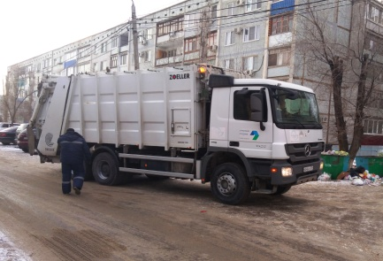
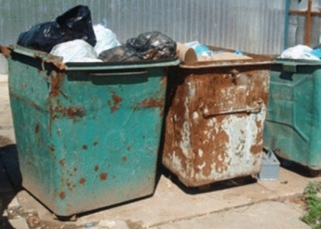
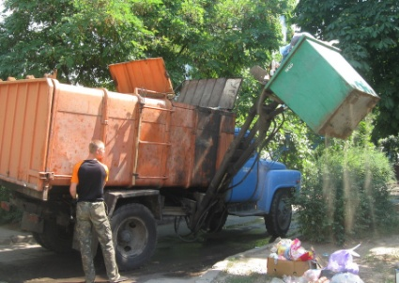
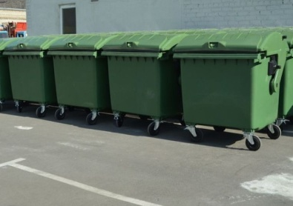
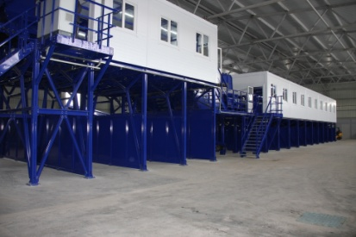
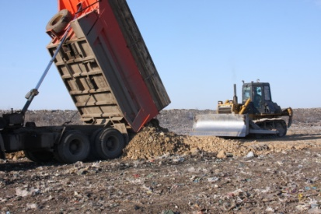
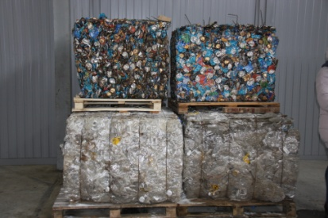
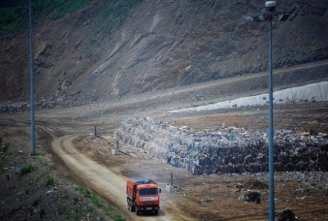
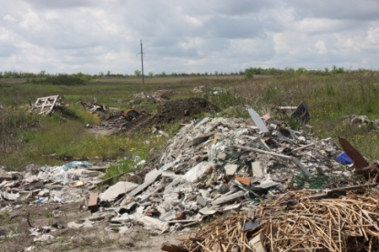
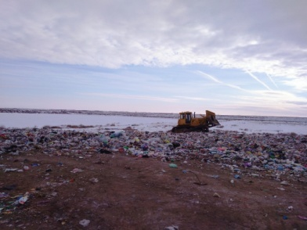
РЕФОРМА СИСТЕМЫ ОБРАЩЕНИЯ С ТВЕРДЫМИ КОММУНАЛЬНЫМИ ОТХОДАМИ
ТРАНСПОРТИРОВКА ТКО
КОНТЕЙНЕРНАЯ ПЛОЩАДКА
ТРАНСПОРТИРОВКА ТКО
ДО 1 ЯНВАРЯ
2019 ГОДА
МУСОРОСОРТИРОВОЧНЫЙ КОМПЛЕКС
КОНТЕЙНЕРНАЯ ПЛОЩАДКА
ПОСЛЕ 1 ЯНВАРЯ 2019 ГОДА
РЕГИОНАЛЬ-НЫЙ ОПЕРАТОР
ПЕРЕРАБОТКА ВТОРСЫРЬЯ
РЕКУЛЬТИВАЦИЯ ПОЛИГОНА
ПОЛИГОН ТКО
НЕСАНКЦИОНИРОВАННЫЕ СВАЛКИ
ЗАХОРОНЕНИЕ НЕУТИЛЬНЫХ ОТХОДОВ НА ПОЛИГОНЕ

